Slide 1
Engenharia de Software
Cláudio Larieira
Claudio.larieira@veris.edu.br

Slide 2
Plano de Aula – 4º. período
SQA (Software Quality Assurance)
  Conceitos
  Atividades e Produtos
Testes
  Conceitos
  Abordagens de Teste
  Testes como estratégia de projeto
Relacionamento entre PMBOK e Engenharia de Software
Melhoria de Processos e Modelos de Qualidade
  ISO9001:2000
  CMMI
  PSP e TSP
  RUP
  eXtremming Programming
  MPSBR

Slide 3
SQA (Software Quality Assurance)

Slide 4
Papel do SQA
O papel do SQA é monitorar como a equipe de desenvolvimento de software realiza as suas atividades
A equipe de desenvolvimento de software é responsável pela qualidade do software

Slide 5
Metas do SQA
Melhorar a qualidade de software através da monitoração apropriada do processo de desenvolvimento e dos produtos gerados
Garantir a compatibilidade dos padrões e dos procedimentos com o software e o seu processo de desenvolvimento
Garantir que a não adequação do produto, do processo ou dos padrões seja comunicada à gerência para tomada de providências

Slide 6
Responsabilidade do SQA
Rever os planos de desenvolvimento e de qualidade em relação à sua completeza
Participar das inspeções de projeto (design) e de código como moderador
Rever os planos de teste em relação à sua aderência com os padrões
Rever uma amostra significativa dos resultados de teste para verificar sua aderência aos padrões
Realizar auditorias periódicas no processo de gerência de configuração de software
Participar das revisões periódicas ou no final das fases do projeto e registrar a não conformidade, se o uso dos padrões e dos procedimentos adequados não forem detectados

Slide 7
Programa de SQA
Iniciar o programa de SQA : definição dos papéis de SQA, comprometimento da gerência, definição das metas, das responsabilidades e do líder
Identificar os objetivos de SQA : definição dos objetivos principais juntamente com a gerência do projeto
Elaborar o plano de SQA : definição das atividades de auditoria e controle e identificação dos padrões e dos procedimentos
Definir os padrões e os procedimentos : desenvolvimento e aprovação dos padrões e dos procedimentos

Slide 8
Programa de SQA
(cont.)
Definir as funções de SQA : definição dos papéis para a realização das funções
Divulgar o plano de SQA e realizar treinamentos : para as equipes de SQA e de projeto
Implementar o plano de SQA : alocação das atividades às pessoas de SQA
Avaliar programa de SQA : auditoria das funções e ação corretiva

Slide 9
Resultados de SQA
Uma metodologia apropriada de desenvolvimento de software é adotada
Os projetos usam padrões e procedimentos nas suas atividades
São realizadas revisões e auditorias independentes
Os documentos são produzidos visando suporte à manutenção e à melhoria do sistema
Os documentos são gerados durante o desenvolvimento e não posteriormente
São utilizados os mecanismos para controle de alterações
Os testes são enfatizados nas áreas de produtos de maior risco

Slide 10
Resultados de SQA
(cont.)
Cada atividade de software é completada satisfatoriamente antes do início da atividade programada na sua seqüência
Os desvios dos padrões e dos procedimentos são detectados o mais rapidamente possível
O projeto pode sofrer auditoria por profissionais externos
As atividades de controle de qualidade são realizadas com base em padrões pré-estabelecidas
O plano da garantia da qualidade de software é compatível com o plano de desenvolvimento de software

Slide 11
Testes

Slide 12

Pondo em prática ...
Pergunta :
Qual é a sua estratégia para atender ao cliente do exercício 1 (workshop de ciclo de vida) no que tange a testes do software?

Slide 13

Observação Importante
Testes não podem provar a
ausência de defeitos!

Slide 14
Modelo de Cascata
ENGENHARIA
DE SISTEMAS
ANÁLISE
PROJETO
CODIFICAÇÃO
TESTE
MANUTENÇÃO

Slide 15
Processo de Teste
software
Teste
resultados
Avaliação
erros
Depuração
taxa de
erros
plano e procedimento
de testes
resultados
esperados
Avaliação
confiabi
lidade

Slide 16
Documentos para Testes
1. Plano de Teste
  estratégia de teste
  cronograma
  recursos necessários
2. Procedimentos de Teste
  roteiros (dados de entrada, saídas esperadas, critérios de parada, etc.)
3. Relatórios de Teste
  registro dos resultados de testes

Slide 17
Princípios de Teste (Davis)
Todos os testes devem poder ser rastreados para os requisitos de cliente.
  Os defeitos mais graves correspondem ao não atendimento de requisitos.
Os testes devem ser planejados bem antes do início dos testes.
  Planejamento pode ser iniciado quando o modelo de requisitos estiver completo.
  Casos de teste podem ser definidos quando o modelo de projeto estiver consolidado.

Slide 18
Princípios de Teste (Davis)
O Princípio de Paretto também se aplica ao teste de software:
  80% dos erros não detetados durante o teste são, provavelmente, causados por 20% de módulos.
  O problema é identificar estes componentes.
Os testes se iniciam no escopo de componentes e progridem para o conjunto de componentes, até atingir o sistema.
É impossível realizar teste exaustivo.
  Teste exaustivo implica em executar o programa com todos os valores de entradas e todas as combinações de caminhos internos.
Para um resultado mais efetivo, o teste deve ser realizado por um grupo independente do grupo de projeto.
  Mais efetivo significa maior probabilidade de encontrar erros.

Slide 19
Características Gerais
As atividades de teste se iniciam no nível de unidades e prosseguem através de integração, até atingir o sistema inteiro.
Devem-se usar diferentes técnicas de teste em cada fase de teste. Exemplo:
  teste caixa branca para unidades
  teste caixa preta para sistemas
O teste pode envolver:
  Projetistas de software
  Equipe independente da equipe de projeto
  Clientes e usuários

Slide 20
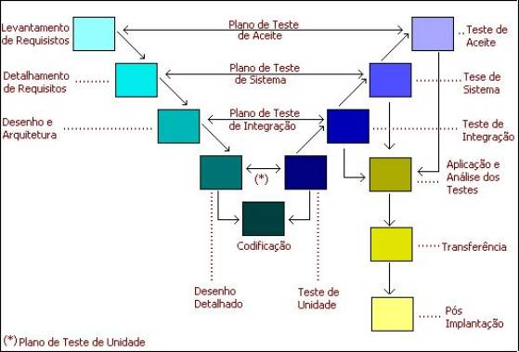
Teoria V
Fonte: Ribeiro, Ricardo Lopes. Testes de Software Uma Visão para Aplicações Orientadas a Objeto – I. da internet : www.mundooo.com.br

Slide 21
Verificação e Validação
Teste é uma atividade da verificação e validação (V&V).
V&V faz parte da Garantia da Qualidade de Software.
Verificação:
  “Estamos construindo corretamente o produto?”
Validação:
  “Estamos construindo o produto correto?”

Slide 22
Tipos de Testes
1. Teste de unidade
2. Teste de integração
3. Teste de regressão
4. Teste de validação
5. Teste de sistema

Slide 23
Teste de Unidade
O teste é feito sobre a menor unidade do projeto de software (módulo ou componente).
A procura de erros é feita no contexto da unidade.
Teste de unidade é orientada para caixa branca.
Pode ser realizado paralelamente para as diversas unidades.

Slide 24
Teste de Integração
“Se cada unidade funciona individualmente, por que não funcionariam bem quando forem colocados juntos?”
Causas: erros na interface e interpretação
Teste de integração:
  processo incremental
  técnica para construção sistemática da estrutura do programa
  procura de erros na interface entre os módulos

Slide 25
Teste de Regressão
A inclusão, a eliminação e a alteração, na parte do software em teste, podem causar problemas em funções que já estão funcionando.
Teste de regressão: reexecução de um subconjunto de testes, para assegurar que as alterações não causaram efeitos colaterais.
Os testes de regressão devem ser definidos em função do impacto da alteração feita durante a depuração.
A avaliação deve ser feita baseando-se nos documentos de projeto e de teste.

Slide 26
Teste de Validação
A validação teve sucesso quando o software atendeu às expectativas do usuário.
As expectativas do usuário devem estar registradas na Especificação de Requisitos de Software.
Teste de validação é orientado para caixa preta.

Slide 27
Teste de Aceitação
Pode variar desde execução informal até execução planejada e sistemática.
Teste alfa: realizado pelo usuário final, no ambiente do fornecedor, com a assistência do projetista.
Teste beta: realizado pelo usuário final, no ambiente do cliente, sem a presença do fornecedor.

Slide 28
Teste de Sistema
Avaliação do sistema como um todo.
Exemplos de tipos de teste:
  teste de recuperação de falhas
  teste de segurança de acesso
  teste de esforço
  teste de desempenho

Slide 29
Teste de Recuperação de Falhas
Forçar que o software falhe em diversos modos, para verificar os mecanismos de recuperação.
Exemplos: recuperação automática, reiniciação, recuperação de dados, etc.

Slide 30
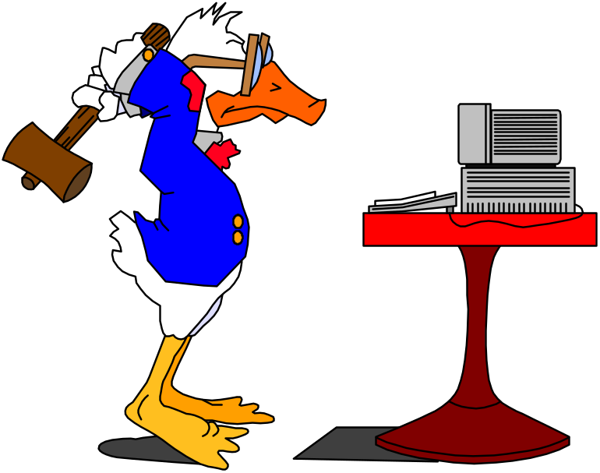
Teste de Segurança de Acesso
Verificar os mecanismo de proteção contra acessos indevidos.
“hackers”, empregados descontentes...

Slide 31

Testes de Esforço
Executar com a demanda de recursos não típica.
Submeter o software a taxas de funcionamento maior que as projetadas:
  aumentar a taxa de interrupções
  aumentar a taxa de entrada de dados
  exceder o limite da memória
  derrubar o sistema operacional
  aumentar o acesso a disco

Slide 32
Teste de Desempenho
Testar o desempenho do software durante a sua execução, no contexto do sistema integrado.
É especialmente importante para software embutido e de tempo real.
Está relacionado com o teste de esforço.

Slide 33
Relacionamento entre PMBOK e Engenharia de Software

Slide 34

Integração
Sub-processo do PMBOK | Práticas de Engenharia de Software
Desenvolver o termo de abertura do projeto | Contrato e Declaração de Trabalho do Projeto – uso de técnicas de requisitos Ativos de processos organizacionais – informações sobre processos, ciclos de vida, ferramentas, técnicas e tecnologias utilizadas na organização Sistemas de informações do gerenciamento de projetos – uso das técnicas de gestão de configuração (SCM – Software Configuration Management) Métodos de seleção de projetos – informações técnicas para estabelecimento de critérios de seleção Opinião especializada – consulta a profissionais das áreas de TI que detenham conhecimento especializado sobre arquiteturas, tecnologias, arquiteturas, técnicas e ferramentas Metodologia de gerenciamento de projetos – uso de técnicas específicas para o gerenciamento de projetos de software, como FPA, avaliação de riscos, técnicas de avaliação de qualidade como SQA, etc. Informações sobre o desempenho de trabalho – técnicas e métricas de avaliação de desempenho de software no que se refere a processo e produto Ações corretivas, preventivas e reparos de defeito – técnicas para análise, design, especificação, codificação, testes e implantação de software Previsões – técnicas de estimativa de tamanho e esforço de software como FPA, UCP, LOC, Delphi, etc.
Desenvolver a declaração do escopo preliminar do projeto
Desenvolver o plano de gerenciamento do projeto
Orientar e gerenciar a execução do projeto
Monitorar e controlar o trabalho do projeto
Controle integrado de mudanças
Encerrar o projeto

Slide 35
Escopo
Sub-processo do PMBOK | Práticas de Engenharia de Software
Planejamento do escopo | Opinião especializada – consulta a profissionais das áreas de TI que detenham conhecimento especializado sobre arquiteturas, tecnologias, arquiteturas, técnicas e ferramentas Ativos de processos organizacionais – informações sobre processos, ciclos de vida, ferramentas, técnicas e tecnologias utilizadas na organização Análise de produtos - uso de técnicas para levantamento, análise, especificação e validação de requisitos e de análise de sistemas Inspeção - técnicas de estimativa de tamanho e esforço de software como FPA, UCP, LOC, Delphi, etc. Sistema de gerenciamento de configuração - uso das técnicas de gestão de configuração (SCM – Software Configuration Management) Ações corretivas e mudanças – uso de técnicas para análise, design, especificação, codificação, testes e implantação de software
Definição do escopo
Criar EAP
Verificação do escopo
Controle do escopo

Slide 36
Tempo
Sub-processo do PMBOK | Práticas de Engenharia de Software
Definição de atividade | Fatores ambientais da empresa, lista de atividades e dependências – uso das práticas de engenharia de software para a construção de ciclos de vida padrões na organização e entendimento sobre a natureza as atividades de software Ativos de processos organizacionais – informações sobre processos, ferramentas, técnicas e tecnologias utilizadas na organização Opinião especializada – consulta a profissionais das áreas de TI que detenham conhecimento especializado sobre arquiteturas, tecnologias, arquiteturas, técnicas e ferramentas Estimativas de duração e análise de reservas - técnicas de estimativa de tamanho e esforço de software como FPA, UCP, LOC, Delphi, etc.
Sequenciamento de atividade
Estimativa de recursos da atividade
Estimativa de duração da atividade
Desenvolvimento do cronograma
Controle do cronograma

Slide 37
Custo
Sub-processo do PMBOK | Práticas de Engenharia de Software
Estimativa de custos | Estimativas de custos - técnicas de estimativa de custos de software como COCOMO Fatores ambientais da empresa – entendimento sobre a natureza das atividades de software e os custos relacionados Ativos de processos organizacionais – informações sobre processos, ferramentas, técnicas e tecnologias utilizadas na organização Opinião especializada – consulta a profissionais das áreas de TI que detenham conhecimento especializado sobre arquiteturas, tecnologias, arquiteturas, técnicas e ferramentas
Orçamentação
Controle de custos

Slide 38
Qualidade
Sub-processo do PMBOK | Práticas de Engenharia de Software
Planejamento da qualidade | Fatores ambientais da empresa – entendimento sobre a natureza das atividades de software e dos tipos de software gerados pela empresa e determinação dos níveis de qualidade a serem praticados nos projetos Opinião especializada – consulta a profissionais das áreas de TI que detenham conhecimento especializado sobre arquiteturas, tecnologias, arquiteturas, técnicas e ferramentas Ativos de processos organizacionais – informações sobre processos, ferramentas, técnicas e tecnologias utilizadas na organização Análise de custo-benefício e benchmark - uso de técnicas para avaliação das características do software Métricas de qualidade – uso das técnicas e métricas de avaliação de qualidade do software no que se refere a processo e produto Auditorias de qualidade e análise do processo – uso das técnicas de SQA (Software Quality Assurance) Inspeção – uso das técnicas de testes
Realizar a garantia da qualidade
Realizar o controle da qualidade

Slide 39
Recursos Humanos
Sub-processo do PMBOK | Práticas de Engenharia de Software
Planejamento de recursos humanos | Fatores ambientais da empresa, Funções e responsabilidades e Necessidade de treinamento – entendimento sobre a natureza das atividades de software e dos tipos de software gerados pela empresa e determinação dos perfis de profissionais a serem alocados ao projeto
Contratar ou mobilizar a equipe do projeto
Desenvolver a equipe do projeto
Gerenciar a equipe do projeto

Slide 40
Comunicação
Sub-processo do PMBOK | Práticas de Engenharia de Software
Planejamento das comunicações | De maneira geral, o entendimento sobre software, a natureza das atividades de software e dos tipos de software gerados pela empresa ajuda os stakeholders a entender as comunicações a respeito do projeto
Distribuição das informações
Relatório de desempenho
Gerenciar as partes interessadas

Slide 41
Riscos
Sub-processo do PMBOK | Práticas de Engenharia de Software
Planejamento do gerenciamento de riscos | De maneira geral, o entendimento sobre software, a natureza das atividades de software e dos tipos de software gerados pela empresa ajuda a equipe de projeto e os stakeholders a entender os riscos associados a um projeto de software
Identificação de riscos
Análise qualitativa de riscos
Análise quantitativa de riscos
Monitoramento e controle de riscos

Slide 42
Aquisições
Sub-processo do PMBOK | Práticas de Engenharia de Software
Planejar compras e aquisições | Declaração de Escopo do Projeto – uso de técnicas de requisitos e análise de sistemas para a elaboração de escopo e especificações do software Opinião especializada – consulta a profissionais das áreas de TI que detenham conhecimento especializado sobre arquiteturas, tecnologias, arquiteturas, técnicas e ferramentas e que ajudem nas decisões de comprar ou fazer Métodos de seleção de fornecedores – informações técnicas para estabelecimento de critérios de seleção Auditorias e inspeções – uso das técnicas de SQA (Software Quality Assurance) e das técnicas de testes
Planejar contratações
Solicitar respostas de fornecedores
Selecionar fornecedores
Administração de contrato
Encerramento de contrato

Slide 43
Melhoria de Processos e Modelos de Qualidade

Slide 44
ISO9001:2000
Propósitos da Norma
Ser aplicável a todos os tipos de produto e tamanhos de Organização;
Ter uma linguagem simples e fácil de ser usada;
Propiciar uma fácil correlação entre o sistema da qualidade e os processos organizacionais;
Prover uma base natural para processos de qualidade total;
Estar orientada para a melhoria contínua e para a
busca da satisfação dos Clientes;

Slide 45
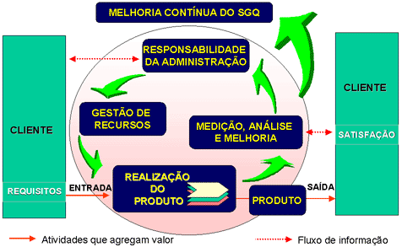
ISO9001:2000

Slide 46
ISO9001:2000
Princípios da Qualidade:
1 - Foco no Cliente;
2 - Liderança;
3 - Envolvimento das pessoas;
4 - Abordagem de processo;
5 - Abordagem de sistema de gestão;
6 - Melhoria Contínua;
7 - Decisão baseada em fatos;
8 - Benefícios mútuos em relação aos fornecedores.

Slide 47

CMMI (Capability Maturity Model Integration)
SEI – Software Engineering Institute (www.sei.cmu.edu) :
  Fundado em 1984
  Situado na Carnegie Mellon University (CMU), em Pittsburgh-USA
  Controlado pela Advanced Research Projects Agency (ARPA)
  Administrado pelo Electronic System Center (ESC)
  Patrocinado pelo Department of Defense (DoD)- USA

Slide 48

SW-CMM (Capability Maturity Model)
A SEI tem como missão exercer liderança nos estágios avançados da prática de Engenharia de Software para melhorar a qualidade de sistemas que dependam de software

Slide 49
CMMI (Capability Maturity Model Integration)
O QUE É CMMI E PARA QUÊ SERVE ?
O CMMI (Capability Maturity Model Integration) é a evolução do SW-CMM e serve para definir e melhorar a capacidade e a maturidade dos processos das organizações.

Slide 50
Os Cinco Níveis da Maturidade do Processo de Software
Processo de Melhoria Contínua
5.Otimizado
Foco na melhoria
do processo
4. Gerenciado
Processo medido
e controlado
Processo Previsível
Processo de Consistência,
Padrão
3. Definido
Processo caracterizado,
bem compreendido
Processo Disciplinado
2. Repetível
Repete tarefas
previamente dominadas
1. Inicial
Imprevisível e
mal controlado

Slide 51
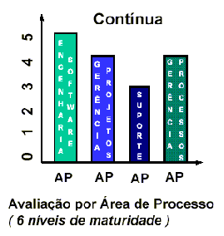
CMMI (Capability Maturity Model Integration)
0 – Incompleto
1 – Executado
2 – Gerenciado
3 – Definido
4 –Quantitativamente
Gerenciado
5 –Otimização

Slide 52
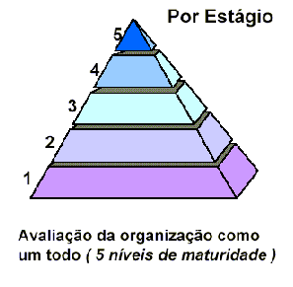
CMMI (Capability Maturity Model Integration)
Inicial
Definido
Otimização
Gerenciado
Gerenciado Quantitativamente

Slide 53
PSP e TSP
PSP – Personal Software Process (http://www.sei.cmu.edu/tsp/psp.html)
  Modelo derivado do SW-CMM
  Voltado para execução pessoal
  Baseia-se no conceito de que a qualidade começa nas “células” do processo, que são as pessoas
TSP – Team Software Process (http://www.sei.cmu.edu/tsp/tsp.html)
  Modelo derivado do SW-CMM
  Voltado para execução por equipes

Slide 54
RUP
O RUP, Rational Unified Process, é um processo de engenharia de software
Criado pela Rational Software a partir da experiência dos criadores da UML
Tem por objetivo melhorar a produtividade da equipe de desenvolvimento

Slide 55
RUP
Orientado a caso de uso : ponto de partida para os trabalhos de análise e design
Centrado na arquitetura : foco na identificação e documentação das estruturas dos objetos
Iterativo e incremental : estratégia de desenvolvimento que minimiza riscos e maximiza abstração

Slide 56
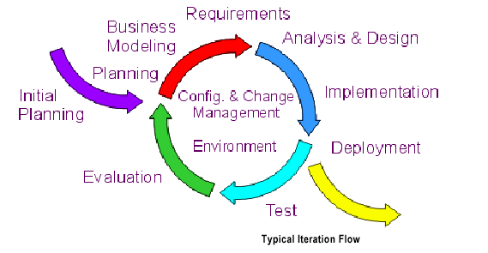
Processo Iterativo e Incremental

Slide 57
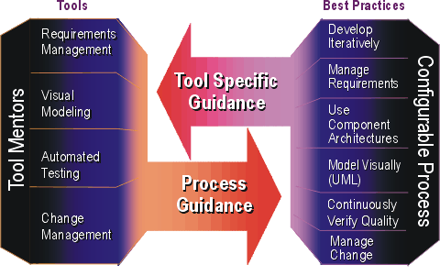
Boas Práticas do RUP

Slide 58
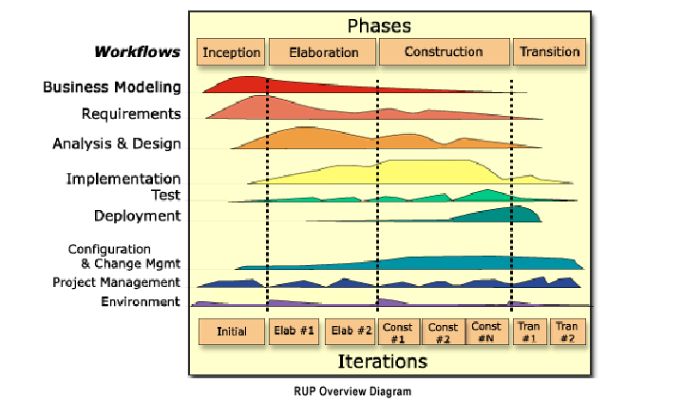
Fases do RUP e Disciplinas envolvidas

Slide 59
eXtreme Programming - XP
Sites importantes :
  http://www.extremeprogramming.org
  www.xispe.com.br
Criado por Kent Beck nos finais dos anos 90
É umas das metodologias ágeis (Ágile Software Development)
Baseado na responsabilidade do desenvolvedor
Não é exatamente um processo, pois prega exatamente a eliminação da burocracia dos modelos formais de desenvolvimento de software

Slide 60
eXtreme Programming - XP
Algumas práticas e regras :
  User Stories são escritas
  Builds são gerados com mais frequência
  Projeto é dividido em iterações
  Reuniões informais diárias para acompanhamento das atividades
  Usuário sempre próximo e disponível
  Grande foco em testes
  Programação em pares
  Somente uma pessoa integra o código
  Simplicidade na programação
  Faça refactoring constantemente

